Slide 1
La Elasticidad y sus aplicaciones
Introducción a la Economía – Primer Semestre 2025
Profesor: Simón Accorsi
Capítulo 5, G. Mankiw

Slide 2
Elasticidad
Elasticidad:
Una medida de la capacidad de respuesta de la cantidad demandada o de la cantidad ofrecida ante un cambio en uno de sus determinantes.
Elasticidad precio de la demanda: Una medida de qué tanto la cantidad demandada de un bien responde a un cambio en el precio de dicho bien.
Se calcula como el cambio porcentual en la cantidad demandada dividido por el cambio porcentual en el precio.

Slide 3
Elasticidad
Determinantes de la elasticidad precio de la demanda
  Necesidad versus lujo
  Existencia de bienes sustitutivos cercanos
  Definición del mercado
  El horizonte temporal

Slide 4
Elasticidad
La elasticidad precio de la demanda se calcula dividiendo la variación porcentual de la cantidad demandada por la variación porcentual del precio.

Slide 5
Elasticidad
Elasticidad precio de la demanda: ejemplo de cálculo
Un panadero sube el precio de la barra de pan integral de 1,10 a 1,25 euros. Si antes vendía 45 barras integrales al día, ahora solo vende 36.
Aumento de precio de 1,10 a 1,25 euros = 13,6 %
Descenso de la demanda de 45 a 36 unidades al día = 20 %
Cambio % de cantidad = (Q1 – Q0)/Q0 = (36 – 45)/45 = -0,2 = 20%
Cambio % de precio = …………………………………….. = 13,6%
Elasticidad precio de la demanda = 20/13,6 = 1,47

Slide 6
Elasticidad
Tipos de elasticidad
Demanda Inelástica
La cantidad demandada varía menos que proporcionalmente al cambio de los precios.
La elasticidad precio de la demanda es menor que uno.
Demanda Elástica
La cantidad demanda responde más que proporcionalmente al cambio de los precios.
La elasticidad precio de la demanda es mayor que uno.

Slide 7
Elasticidad e Ingreso Total
Ingreso total (IT): es la cantidad pagada por los compradores y recibida por los vendedores de un bien.
Se calcula como el precio del bien multiplicado por la cantidad de bienes vendidos.
IT = P x Q

Slide 8
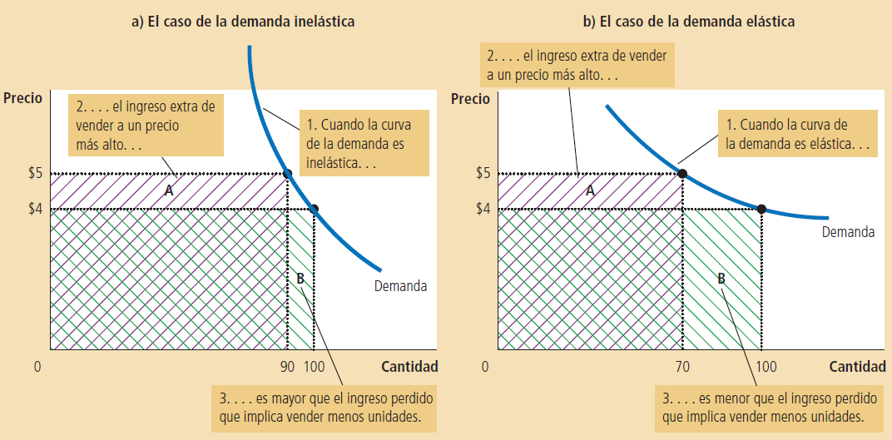
Elasticidad e Ingreso Total

